Slide 1
TIẾNG VIỆT 3
Tuần 21
VIẾT ĐOẠN VĂN

Slide 2
KHỞI ĐỘNG

Slide 3
Nói về một số cây cối, cảnh vật mà em biết?

Slide 4
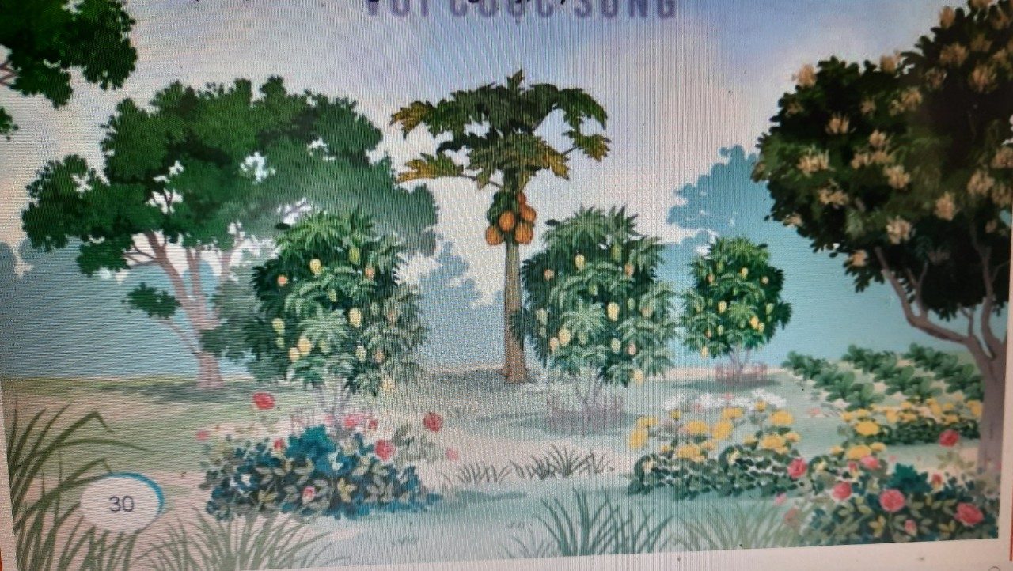
Quan sát tranh và cho cô biết, trong tranh vẽ gì?

Slide 5
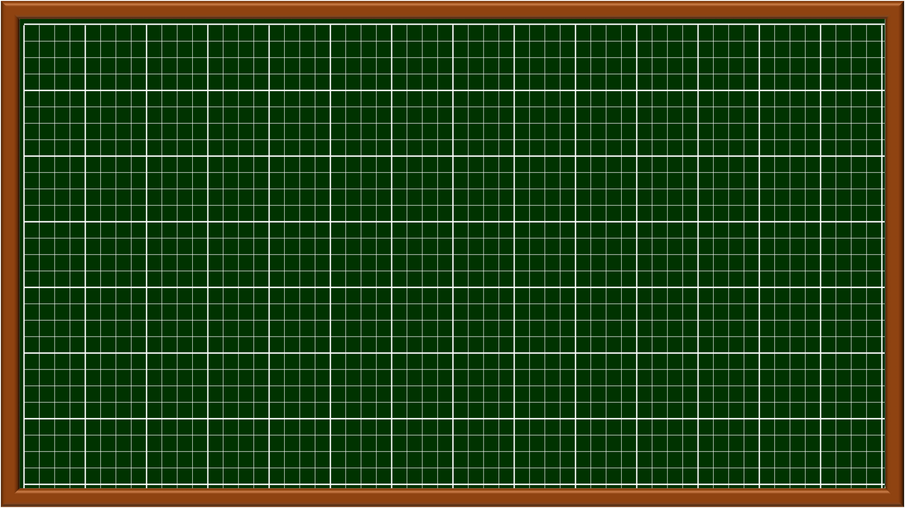
Viết đoạn văn
Tr/30

Slide 6
Bài 1: Viết lại tình cảm, cảm xúc về một cảnh trong tranh.

Slide 7
THẢO LUẬN
a. Giới thiệu bao quát về cảnh vật
b. Nêu đặc điểm nổi bật của cảnh vật
c. Nêu tình cảm, cảm xúc của em đối với cảnh vật

Slide 8
ĐẠI DIỆN NHÓM TRÌNH BÀY

Slide 9
Bài 2: Viết lại tình cảm, cảm xúc của em về vảnh vật theo
ý c bài tập 1.
- Tình cảm, cảm xúc trước vẻ đẹp của cảnh vật (thích, thích thú, ngạc nhiên, …)
- Tình cảm, cảm xúc về vai trò của cảnh vật trong cuộc sống (yêu, yêu thích, biết ơn, …)
- Tình cảm, cảm xúc khi nghĩ đến những người làm nên cảnh vật hoặc gìn giữ, bảo vệ cảnh vật ( biết ơn, trân trọng, …)

Slide 10
ĐOẠN VĂN THAM KHẢO
Cuối học kì một, chúng em được nhà trường tổ chức đến tham quan tại Hà Nội - thủ đô của đất nước Việt Nam. Lần đầu tiên em được đến thăm một thành phố lớn như vậy, nên cảm thấy vô cùng thích thú. Hà Nội rất rộng lớn, có nhiều con đường. Con đường nào cũng có xe cộ đi lại tấp nập. Hai bên đường là các cửa hiệu trưng bày những món hàng vô cùng đẹp mắt. Chúng em được đi ăn phở - món ăn đặc sản của Hà Nội mà cô giáo đã từng kể. Sau đó còn được đến thăm một số nơi nơi như: Văn Miếu Quốc Tử Giám, Lăng Bác Hồ, Hoàng Thành Thăng Long… đây đều là địa danh nổi tiếng của thủ đô. Nơi nào cũng đẹp cả. Thủ đô của nước mình thật đẹp biết bao nhiêu. Em rất yêu quý thủ đô trái tim của cả nước.

Slide 11
Đoạn văn tham khảo
Em sinh ra và lớn lên ở xã An Thượng, huyện Yên Thế, tỉnh Bắc Giang. Nơi đây gắn bó với hình ảnh cây đa cổ thụ, những mái chùa cổ kính và những cánh đồng thẳng cánh cò bay. Mùa xuân là những năm tháng đẹp nhất ở làng em. Mùa xuân đến, mọi người ngập tràn hạnh phúc. Cây cối đâm chồi, nảy lộc. Những bông hoa thi nhau khoe sắc chào đón xuân. Em rất yêu quý quê hương em. Mùa xuân quê em thật đẹp!

Slide 12
Bài 3: Đọc lại đoạn văn, phát hiện lỗi và sửa lỗi (dùng từ, đặt câu, sắp xếp ý, ...).

Slide 13
VẬN DỤNG
Tìm đọc câu chuyện, bài văn, bài thơ,… về cây cối, muông thú.

Slide 14
CỦNG CỐ - DẶN DÒ
Nêu nội dung bài học.

